Slide 1

Día, Fecha: | Día, xx/xx/2025
Hora de inicio: | xx:xx
Análisis y Diseño de Sistemas 2 [SECCIÓN]
Estudiante

Slide 2

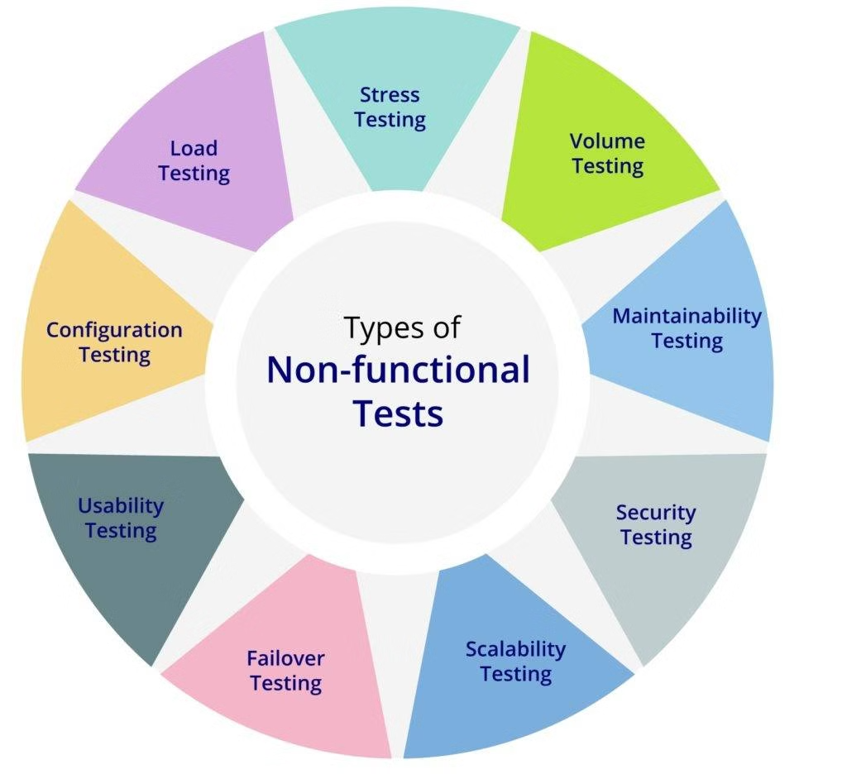
Pruebas no funcionales en software
Las pruebas no funcionales en software se enfocan en evaluar características como desempeño, escalabilidad, seguridad y usabilidad. Estas pruebas son cruciales para garantizar que el sistema cumpla con los requisitos no funcionales y ofrezca una experiencia de usuario óptima.

Slide 3



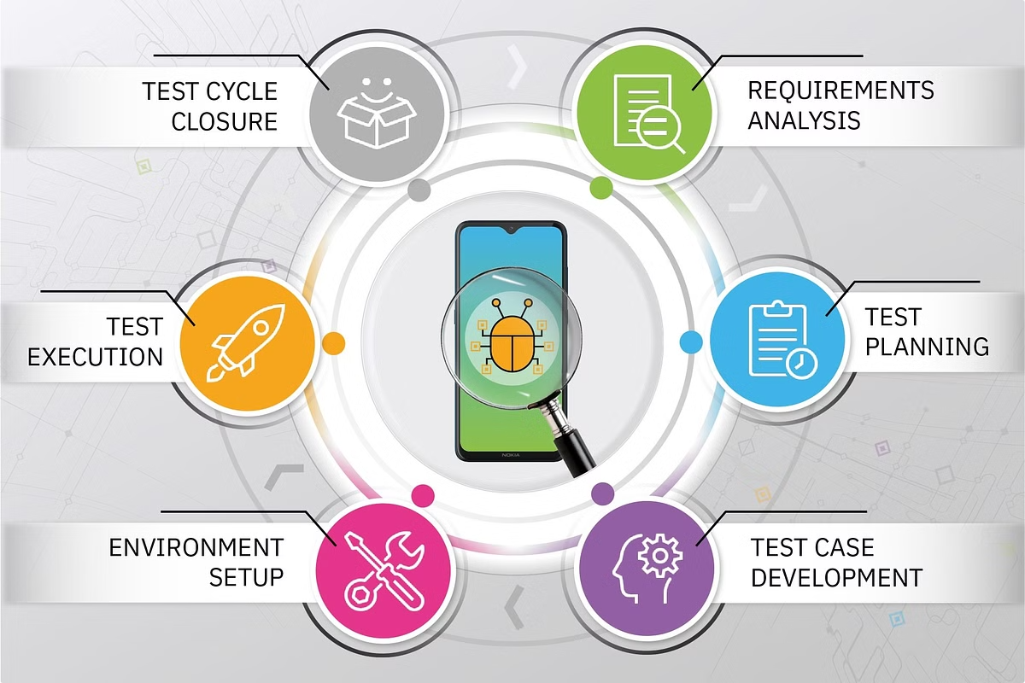


¿Qué son las pruebas no funcionales?
Garantía de Calidad
Rendimiento
Las pruebas no funcionales se enfocan en evaluar aspectos de calidad del software más allá de su funcionalidad.
Miden el comportamiento del software bajo diferentes cargas y condiciones de uso.
Usabilidad
Seguridad
Aseguran que el software sea fácil de usar y se adapte a las necesidades de los usuarios.
Evalúan la protección del software contra amenazas y el cumplimiento de requisitos de seguridad.

Slide 4




Conceptos clave de las pruebas no funcionales
Rendimiento
Seguridad
Usabilidad
Portabilidad
Las pruebas no funcionales evalúan el desempeño del sistema bajo diferentes cargas y condiciones, como tiempo de respuesta, estabilidad y escalabilidad.
Verifican la capacidad del sistema para proteger datos y funcionamiento ante amenazas externas, como ataques cibernéticos o manipulación de información.
Evalúan la facilidad de uso, interacción y experiencia del usuario final con el software, identificando posibles problemas y áreas de mejora.
Aseguran que el software pueda ejecutarse en diferentes plataformas, dispositivos y entornos sin perder funcionalidad o rendimiento.

Slide 5


Importancia de las pruebas no funcionales en la arquitectura de software
Las pruebas no funcionales desempeñan un papel fundamental en el diseño y desarrollo de la arquitectura de software. Permiten evaluar aspectos clave como el rendimiento, la escalabilidad, la seguridad y la portabilidad del sistema, asegurando que cumpla con los requisitos y expectativas del usuario.
Estas pruebas ayudan a identificar posibles cuellos de botella, puntos débiles y oportunidades de mejora en la arquitectura, lo cual es crucial para garantizar la calidad, robustez y fiabilidad del software.

Slide 6


Rol de las pruebas no funcionales en el desarrollo de software
1
Asegurar la calidad técnica
2
Identificar riesgos y mejoras
Las pruebas no funcionales evalúan aspectos clave como rendimiento, escalabilidad y seguridad, garantizando que el software cumpla con los requisitos técnicos.
Permiten detectar problemas y áreas de mejora en la arquitectura y el diseño, facilitando una implementación más robusta y confiable.
3
Validar la usabilidad
4
Optimizar recursos
Evalúan la experiencia del usuario, asegurando que el software sea fácil de usar, accesible e intuitivo.
Ayudan a identificar y eliminar cuellos de botella, así como a distribuir de manera eficiente los recursos del sistema.

Slide 7

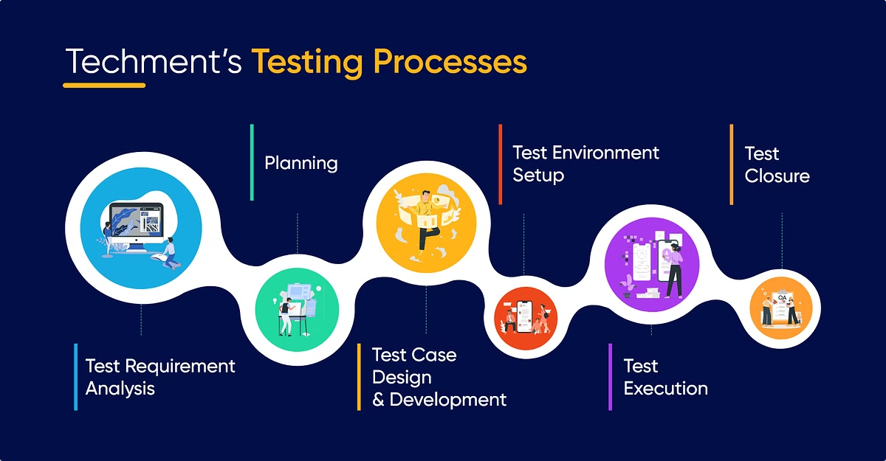
Aplicabilidad de las pruebas no funcionales
1
Requisitos no funcionales
Las pruebas no funcionales se aplican para validar los requisitos no funcionales del software, como rendimiento, seguridad, escalabilidad y portabilidad.
2
Fase de diseño
Es importante incluir las pruebas no funcionales desde la fase de diseño de la arquitectura del software para asegurar que se cumplen los objetivos.
3
Ciclo de vida
Estas pruebas se realizan a lo largo de todo el ciclo de vida del desarrollo, no solo al final, para identificar y corregir problemas a tiempo.

Slide 8
Pruebas de carga: definición y evaluación del rendimiento
Definición de pruebas de carga
Métricas clave
Las pruebas de carga evalúan el comportamiento de un sistema informático bajo condiciones de uso intensivo o estrés. El objetivo es determinar la capacidad máxima que puede soportar sin que su rendimiento se degrade.
Las métricas más comunes son el tiempo de respuesta, el uso de recursos (CPU, memoria, ancho de banda) y la cantidad de errores. Estas métricas permiten identificar cuellos de botella y puntos débiles en la arquitectura del sistema.

Slide 9


Casos de uso de las pruebas de carga
Las pruebas de carga son fundamentales para evaluar el rendimiento del sistema bajo condiciones de alto tráfico y uso intensivo de recursos. Estas pruebas se utilizan comúnmente para simular escenarios realistas, como picos de demanda, aumento de usuarios simultáneos y procesos intensivos de datos.
Algunos casos de uso clave incluyen probar la capacidad de respuesta del sistema ante cargas de trabajo máximas, identificar cuellos de botella y puntos de fallo, y validar el cumplimiento de los objetivos de rendimiento y escalabilidad.

Slide 10

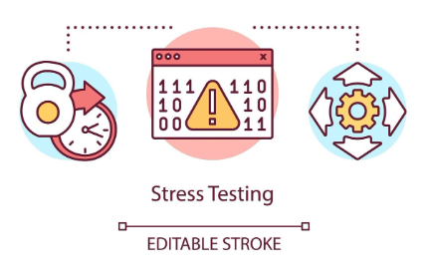
Pruebas de estrés: propósito y aplicación en situaciones límite
Propósito de las pruebas de estrés
Aplicación en situaciones límite
Objetivos clave
Evaluar la robustez y estabilidad del software cuando se enfrenta a situaciones excepcionales, como picos de demanda o fallas de componentes.
Identificar puntos débiles, cuellos de botella y umbrales de rendimiento, para mejorar la fiabilidad y escalabilidad del sistema.
Determinar los límites del sistema y su comportamiento bajo condiciones extremas, como altas cargas de trabajo o fallos inesperados.

Slide 11
Análisis de los resultados de las pruebas de estrés
Métricas clave
Impacto en el rendimiento
Puntos de falla
Tiempo de respuesta
Aumento exponencial en tiempos de respuesta más allá de la capacidad
Identificar cuellos de botella en el sistema
Consumo de recursos
Agotamiento de la memoria, CPU y ancho de banda
Optimizar el uso de recursos del sistema
Estabilidad
Fallas, bloqueos y caídas del sistema
Encontrar puntos débiles en la arquitectura
El análisis de los resultados de las pruebas de estrés permite identificar el comportamiento del sistema bajo cargas extremas, detectar puntos débiles y establecer los límites de rendimiento y estabilidad.

Slide 12
Pruebas de escalabilidad: medir la capacidad de crecimiento del sistema
Capacidad de Crecimiento
Identificar Límites
Métricas Clave
Escalones de Carga
Estas pruebas ayudan a determinar los puntos máximos de carga que el sistema puede manejar antes de que su funcionamiento se degrade.
Algunas métricas importantes son el tiempo de respuesta, la utilización de recursos y el throughput, que permiten evaluar el comportamiento del sistema bajo carga.
Las pruebas de escalabilidad se realizan incrementando gradualmente la carga del sistema para observar su impacto en el rendimiento.
Las pruebas de escalabilidad evalúan la capacidad del sistema para soportar un aumento en el número de usuarios, transacciones o datos sin que su rendimiento se vea afectado negativamente.

Slide 13


Métricas clave en las pruebas de escalabilidad
100K
Usuarios
Número máximo de usuarios simultáneos que el sistema puede manejar sin degradación del rendimiento.
1TB
Datos
Volumen máximo de datos que el sistema puede procesar y almacenar de manera eficiente.
10x
Crecimiento
Factor de escala en el que el sistema puede aumentar su capacidad sin comprometer la funcionalidad.

Slide 14


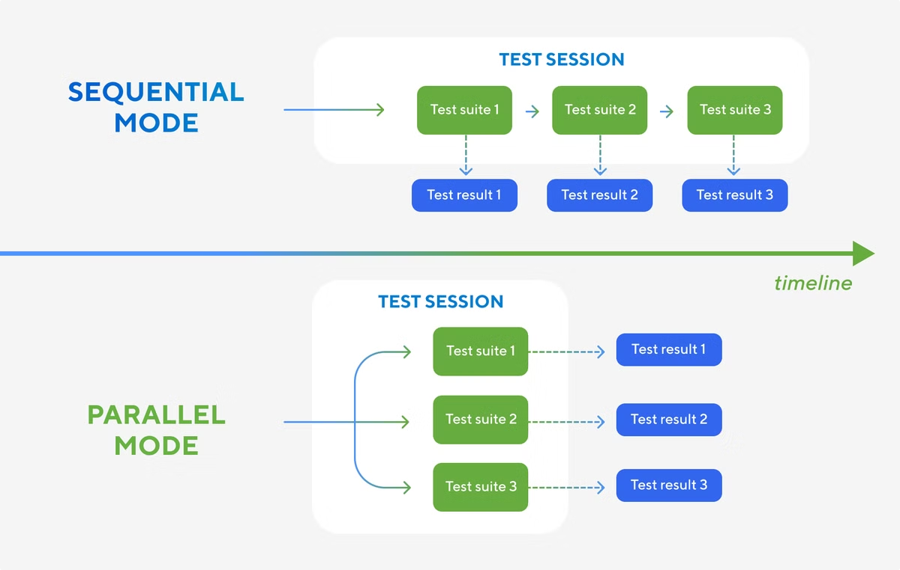


Pruebas de portabilidad: definición e importancia
Definición de pruebas de portabilidad
Las pruebas de portabilidad evalúan la capacidad de un software para funcionar correctamente en diferentes plataformas, sistemas operativos y dispositivos.
Importancia de la portabilidad
Garantiza que el software se adapte a las necesidades y requisitos de los usuarios, independientemente de su entorno tecnológico.
Ventajas de las pruebas de portabilidad
Mejora la experiencia del usuario, reduce el tiempo y los costos de desarrollo, y asegura la escalabilidad del software.

Slide 15






Estrategias para probar la portabilidad del software
Pruebas en múltiples plataformas
Ejecuta el software en una variedad de sistemas operativos, dispositivos y navegadores web para asegurar un funcionamiento consistente.
Validación de interoperabilidad
Verifica que el software interactúe correctamente con otros sistemas y aplicaciones en diferentes entornos.
Pruebas de accesibilidad
Evalúa que el software cumpla con los estándares de accesibilidad para usuarios con diferentes capacidades.
Monitoreo y ajustes
Realiza un seguimiento continuo del rendimiento y la experiencia del usuario en diversos entornos para identificar y corregir problemas de portabilidad.

Slide 16

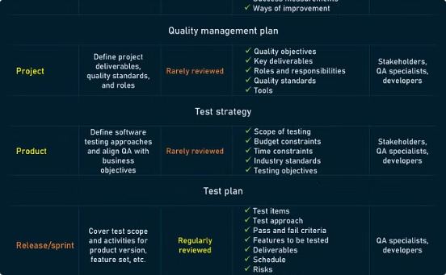

Conclusiones y recomendaciones
Conclusiones clave
Recomendaciones
Beneficios
Las pruebas no funcionales son fundamentales para garantizar la calidad y el rendimiento del software a largo plazo. Ayudan a identificar problemas de escalabilidad, portabilidad y rendimiento antes de que se conviertan en problemas importantes.
Incorporar las pruebas no funcionales desde el inicio del ciclo de desarrollo
Al aplicar las pruebas no funcionales, se puede garantizar que el software cumpla con los requisitos de desempeño, escalabilidad y portabilidad, lo que se traduce en una mejor experiencia del usuario y una mayor satisfacción del cliente.
Definir métricas clave de rendimiento y escalabilidad
Automatizar tanto como sea posible para agilizar el proceso de pruebas
Involucrar a los arquitectos de software en el diseño de las pruebas

